Slide 1





BAGUS RAMADHANI
PENERAPAN DATA CLEANSING MENGGUNAKAN FLASK DAN SWAGGER PADA PLATFROM MEDIA SOSIAL TWITTER

Slide 2




PENDAHULUAN
Saat ini data berperan penting dalam kehidupan manusia. Dengan adanya data manusia tidak lagi menebak-nebak suatu hal yang ingin diketahui. Akan tetapi seringkali data berbentuk tidak konsisten sehingga susah untuk dilakukan analisis. Untuk mengatasi hal tersebut perlu dilakukan Data Cleansing, proses ini berfungsi untuk membersihkan data sehingga data tersebut dapat digunakan oleh machine learning agar dapat memberikan hasil yang lebih optimal [1]. Dalam eksperimen pada laporan ini menggunakan data mengenai “Indonesian Abusive and Hate Speech Twitter Text” yang bersumber dari www.kaggle.com Data tersebut bersifat informal. Pada laporan ini penulis bertujuan untuk mengimplementasikan Application Programming Interface (API) dengan framework Flask dan Swagger agar proses Data Cleansing dapat digunakan kembali tanpa harus membuat code data dari awal. Selain itu eksperimen ini juga berfungsi untuk mengetahui kata-kata kasar dan ujaran kebencian yang sering digunakan masyarakat Indonesia dalam komentar di platfrom twitter
Lebih Lanjut

Slide 3



METODE PENELITIAN
DATA COLLECTION
DATA UNDERSTANDING
DATA CLEANING
EXPLORATORY DATA ANALYSIS
EVALUASI

Slide 4
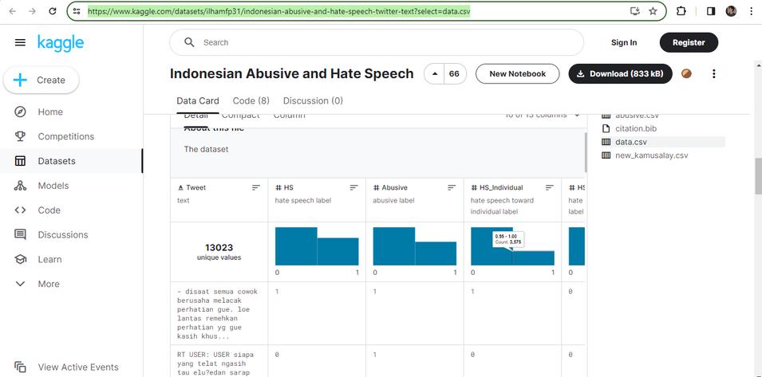

DATA COLLECTION AND UNDERSTANDING
Data Collection
Data collection berfungsi untuk mengumpulkan data yang dibutuhkan, pada eksperimen ini menggunakan data dari kaggle yang dapat download pada tautan berikut: data
Data Understanding
Dalam eskperimen ini, dilakukan pemahaman terlebih dahulu tentang data, untuk mengetahui langkah apa saya yang ingin digunakan agar dapat memecahkan permasalahan yang ada

Slide 5
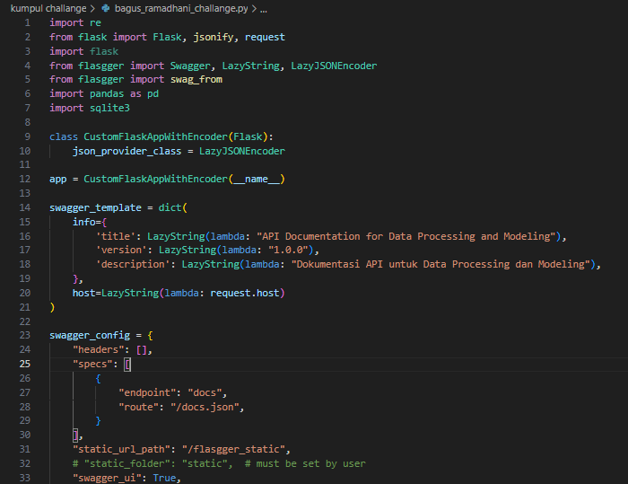
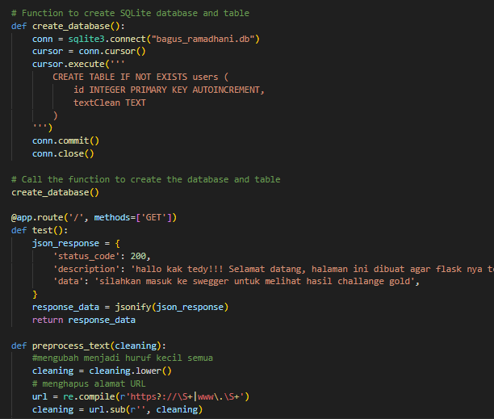
DATA CLEANING
IMPORT LIBRARY, DOKUMENTASI DAN CONFIG
PROSES TEXT DAN FILE CLEANSING SERTA KONEKSI SQLITE
Pada eksperimen ini menggunakan tools visual studio code, dimana pada tahapan pertama penulis memanggil library yang dibutuhkan. Selain itu penulis menambahkan dokumentasi dan config untuk framwork swagger.
Pada tahapan text cleansing, penulis menghapus tanda baca, nomor, url, simbol dan emoji dan mengubah semua huruf agar seragam ke dalam huruf kecil lalu akand proses pada swagger. sehingga ketika user memasukan teks atau mengupload file output yang dihasilkan data tersebut sudah bersih.

Slide 6
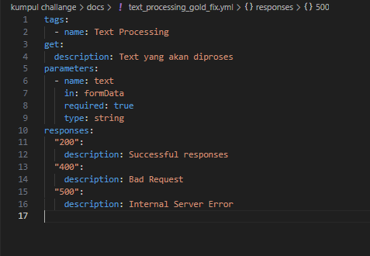
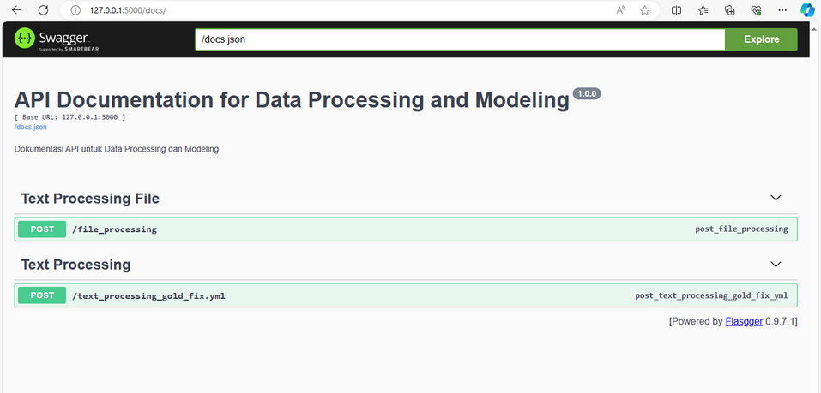
DATA CLEANING
PROSES PARAMETER FILE DAN TEXT PADA YML
HASIL FLASK DAN SWAGGER
Sebelum bisa masuk ke dalam swagger diperlukan file dengan format yml untuk membuat parameter dari swagger
Berikut ini tampilan Swagger yang terlah dibuat, sehingga user tinggal memasukan text atau file dan output dari file tersebut sudah bersih.

Slide 7
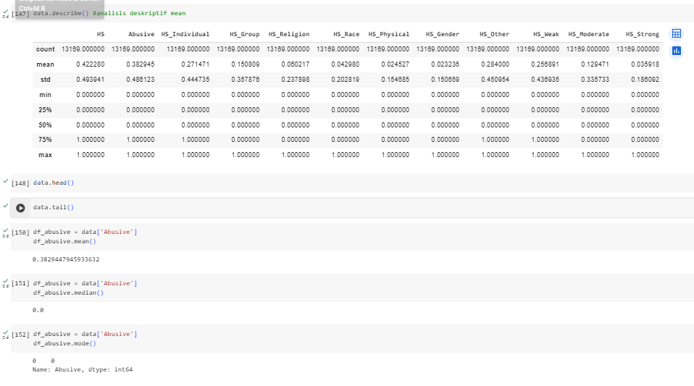
EXPLORATORY DATA ANALYSIS DAN METODE STATISTIK
UNIVARIATE ANALYSIS
Penelitian ini untuk mengetahui frekuensi kemunculan kata-kata kasar sehingga hanya menggunakan satu variabel yaitu kolom yang berisi komentar dan melakukan statistik deskriptif seperti melihat mean, median, mode dan deskripsi dari data nya

Slide 8
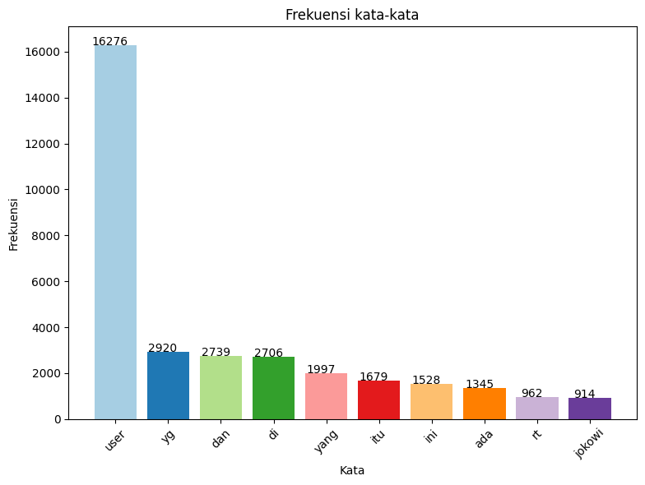
HASIL VISUALISASI
FREKUENSI KATA
visualisasi ini digunakan untuk melihat banyak nya kemunculan suatu kata yang ada di dalam dokumen.

Slide 9
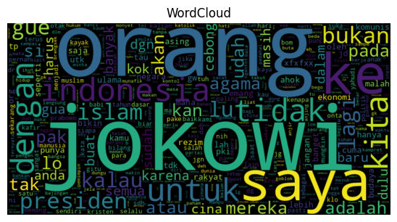
HASIL VISUALISASI
WORLD CLOUD
penyebaran kata dalam data tersebut ketika sudah dilakukan stopword dan dilakukan visualisasi didapat bahwa ada beberapa kata yang sering di bahas yaitu jokowi, indonesia, presiden, agama dll.

Slide 10

KESIMPULAN
Penulis melakukan deployment menggunakan API menggunakan flask dan Swagger pada data cleaning, sehingga code yang dibuat memudahkan user dalam melakukan cleansing data dan.
Berdasarkan hasil analisis didapat bahwa penulis berfokus pada EDA menggunakan univariate analysis, dimana data dianalisis menggunakan statistik deskriptif yang berfokus pada kolom ‘abusive’. Dari hasil eksperimen didapat bahwa pada kolom abusive mendapatkan mean yaitu: 38%, median dan mode 0% dikarnakan isi dari data hanya bernilai biner (dua kelas). setelah itu dilakukan analisis menggunakan visualisasi, dimana pada worldcloud jokowi, indonesia, presiden, agama dll. sehingga dari hasil eksperimen ini dapat diasumsikan kata-kata kasar dilontarkan untuk para petinggi negara indonesia.

